Slide 1
公共费用分摊模块使用
—以所内水电费分摊为试点
财务资产处
2025.6.6

Slide 2
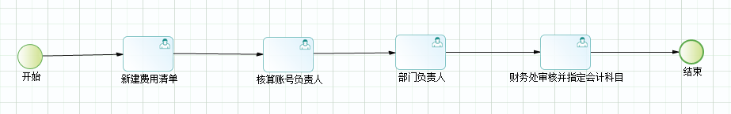
公共费用分摊标准流程及操作
公共费用分摊流程：由费用垫付部门发起分摊申请，费用转出部门默认为本部门，填写费用分摊清单信息，包括转入部门及经办人信息，费用金额，提交后需费用转入方核算帐号负责人、部门负责人进行审核，审核完成后分摊发起人打印分摊单，再由财务审核后生成费用划转凭证，标准审批流程如下图：

Slide 3
员工公共费用分摊标准流程及操作
步骤 | 岗位 | 流程步骤 | 经办人 | 流程说明
1 | 业务人员（填报） | 新建公共费用分摊单、上传附件1 | 苗壮 | 费用转出方发起（通常由职能部门发起），填写转出费用分摊的清单，包括分摊费用的部门及处理人，提交业务审批。 综合财务—费用分摊—我的公共费用分摊
2 | 业务人员（分摊） | 部门费用分摊、上传附件2 | 各组经办人 | 费用分摊部门的处理人收到后开始进行分摊，由分摊处理人将该笔费用分摊到本部门核算帐号。 综合财务—费用分摊—我的部门费用分摊
3 | 业务人员（审批） | 业务审批 | 核算账号负责人、 部门负责人 | 由承担费用的核算帐号负责人及部门负责人进行审核分摊的费用。 综合财务—业务审核—部门费用分摊审批
4 | 业务人员（打印） | 打印申请单、 附件1、附件2 | 各组经办人、 苗壮 | 业务审批完成后，填报申请业务人员打印，交到苗壮老师处。 综合财务—查询管理—部门费用分摊查询
5 | 财务人员 | 财务审核 | 宋玮 | 财务人员审核申请单和附件1、附件2，生成费用划转会计凭证。 综合财务—财务审核—部门费用分摊财务审核

Slide 4
附件1 各科室各房间各表的查表数、计算公式、合计金额的明细表（苗壮老师上传）
2024年下半年水电费（固态光电信息技术实验室）
房间号 | 电表编号 | 负责人 B组李文昌 | 上次水表底数 | 本次水表底数 | 实用量 | 元/吨 | 水费 | 上次电表底数 | 本次电表底数 | 字数 | 倍率 | 实用量 |  | 电费 | 照明 | 合计 | 比例 | 应交金额
 |  | 田雪薇 |  | 4228 | 发邮件
1#-404#外 | 80 | 鉴海防 |  |  |  |  |  | 49891 | 53105 | 3214 | 1 | 3214 | 1.03 | 3,310.42 |  | 3,310.42 | 1 | 3310.42
1#603 | 25 | 鉴海防 |  |  |  |  |  | 9094
1#-617 | 587 | 鉴海防 |  |  |  |  |  | 1231 | 7708 | 6477 | 1 | 6477 | 1.03 | 6,671.31 |  | 6,671.31 | 1 | 6671.31
合计 |  |  |  |  |  |  |  |  |  |  |  |  |  |  |  |  |  | 9981.73
房间号 | 电表编号 | 负责人 B组李文昌 | 上次水表底数 | 本次水表底数 | 实用量 | 元/吨 | 水费 | 上次电表底数 | 本次电表底数 | 字数 | 倍率 | 实用量 |  | 电费 | 照明 | 合计 | 比例 | 应交金额
1#-411# | 177 | 李文昌 |  |  |  |  |  | 20088 | 22084 | 1996 | 1 | 1996 | 1.03 | 2,055.88 |  | 2,055.88 | 1 | 2055.88
1#-413 | 181 | 李文昌 |  |  |  |  |  | 70513 | 71323 | 810 | 1 | 810 | 1.03 | 834.30 |  | 834.30 | 1 | 834.30
1#-415#外 | 540 | 李文昌 |  |  |  |  |  | 7399 | 7991 | 592 | 30 | 17760 | 1.03 | 18,292.80 | 80 | 18,372.80 | 1 | 18372.80
1#-415#内 | 717 | 李文昌 |  |  |  |  |  | 115187 | 128608 | 13421 | 1 | 13421 | 1.03 | 13,823.63 | 80 | 13,903.63 | 1 | 13903.63
1#-414# | 182 | 李文昌 |  |  |  |  |  | 14769 | 14953 | 184 | 1 | 184 | 1.03 | 189.52 |  | 189.52 | 1 | 189.52
1#-418A | 77 | 李文昌 |  |  |  |  |  | 24908 | 25900 | 992 | 1 | 992 | 1.03 | 1,021.76 |  | 1,021.76 | 1 | 1021.76
1#8层实验室 | 380 | 李文昌 |  |  |  |  |  | 417 | 417 | 0 | 40 | 0 | 1.03 | - |  | - | 1 | 0.00
5#5F西 2# |  | 李文昌 | 明细见5#楼栏 |  |  |  |  | 0 | 0 | 0 | 1 | 0 | 1.03 | - |  | - | 1 | 0.00
5#5层西 1# |  | 李文昌 | 明细见5#楼表 |  |  |  |  | 0 | 0 | 0 | 1 | 0 | 1.03 | - |  | - | 1 | 0.00
3#-315#水房南 | 509 | 李文昌 |  |  |  |  |  | 351519 | 351975 | 456 | 1 | 456 | 1.03 | 469.68 | 0 | 469.68 | 1 | 469.68
合计 |  | 李文昌 |  |  |  |  |  |  |  |  |  |  |  |  |  |  |  | 36847.57
房间号 |  | 负责人 C组张韵 | 上次水表底数 | 本次水表底数 | 实用量 | 元/吨 | 水费 | 上次电表底数 | 本次电表底数 | 字数 | 倍率 | 实用量 |  | 电费 | 照明 | 合计 | 比例 | 应交金额
5#1AP1 |  | 张韵 |  |  |  |  |  | 1085 | 1585 | 500 | 60 | 30000 | 1.03 | 30,900.00 |  | 30,900.00 | 1 | 30900.00
1#115 |  | 张韵 |  |  |  |  |  | 0 | 2350 | 2350 | 70 | 164500 | 1.03 | 169,435.00 |  | 169,435.00 | 1 | 169435.00
1#119 |  | 张韵 |  |  |  |  |  | 0 | 9383 | 9383 | 1 | 9383 | 1.03 | 9,664.49 |  | 9,664.49 | 1 | 9664.49
合计 |  |  |  |  |  |  |  |  |  |  |  |  |  |  |  |  |  | 209999.49

Slide 5
附件2《水电费计费表-半导体所》（各组经办人上传）
中国科学院半导体研究所______年__月至__月 电费计费表
课题组： |  |  |  | 核算账号：
设备名称 | 设备数量 | 功率（千瓦） | 工作时间（小时） | 消耗量（千瓦时） | 电费单价（元/度） | 计费金额（元）
(1) | (2) | (3) | (4) | (5)=(2)*(3)*(4) | (6) | (7)=(5)*(6)
 |  |  |  |  | 1.03
 |  |  |  |  | 1.03
 |  |  |  |  | 1.03
 |  |  |  |  | 1.03
合计
注：计提电费时，相关设备消耗务必与该课题研究相关。
 | 经办人员签字： |  |  | 课题负责人/课题组长签字：

Slide 6
中国科学院半导体研究所_______年__月至__月 水费计费表
课题组： |  |  | 核算账号：
设备名称 | 设备数量（台） | 水量（吨/台） | 消耗量（吨） | 水费单价（元/吨） | 计费金额（元）
(1) | (2) | (3) | (4)=(2)*(3) | (5) | (6)=(4)*(5)
 |  |  |  | 9.5
 |  |  |  | 9.5
 |  |  |  | 9.5
合计
注：计提水费时，相关设备消耗务必与该课题研究相关。
 | 经办人员签字： |  | 课题负责人/课题组长签字：

Slide 7
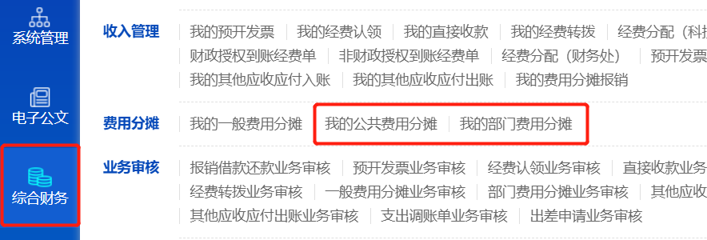
公共费用分摊业务场景
公共费用分摊：已发生的费用，如所内垫支的水电费等，可通过综合财务—费用分摊—我的公共费用分摊来将产生的费用在多部门间共同分摊，各部门收到待分摊信息后，通过综合财务—费用分摊—我的部门费用分摊将该笔费用分摊到本部门核算帐号上 。

Slide 8
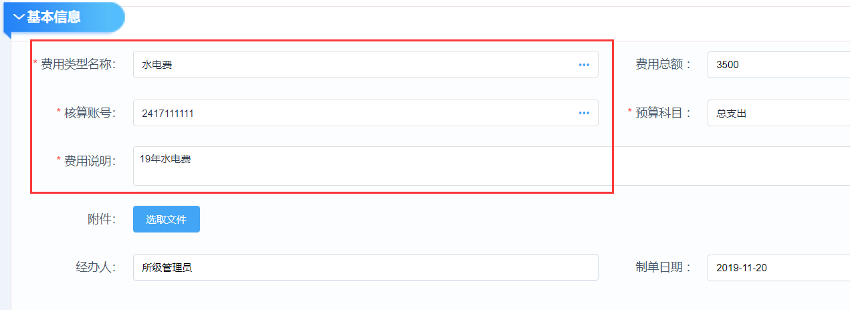
步骤1、公共费用分摊标准操作及流程
公共费用分摊填报操作说明：
1、苗壮老师发起，填写基本信息：选择费用类型，核算帐号（水费1181000020，电费1181000021）及预算科目、费用说明，上传附件1
2、填写清单信息：可以手工维护或者点击左上角批量导入，维护清单模板后进行导入，清单信息中需要维护业务日期、费用归属部门、费用归属部门处理人及摘要，填写完成后点击提交

Slide 9

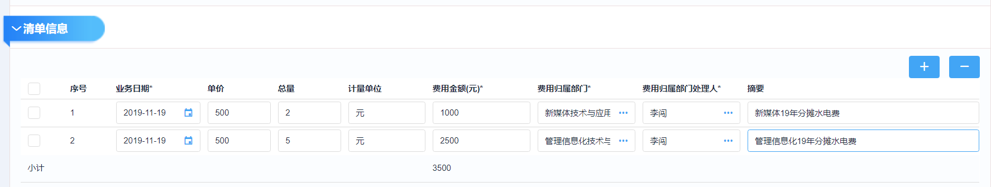
公共费用分摊标准操作及流程
*费用的计量单位和单价，通过费用类型设置自动带出，也可以在页面上进行修改

Slide 10
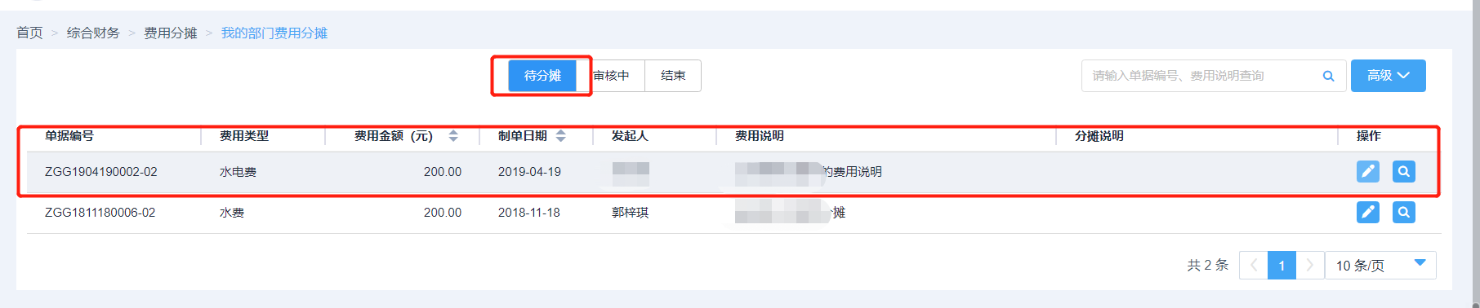
步骤2、3 公共费用分摊标准操作及流程
公共费用分摊填报操作说明：
费用分摊处理人收到后，在综合财务—费用分摊—我的部门费用分摊中待分摊信息中找到该条单据，点击操作中的编辑按钮：

Slide 11
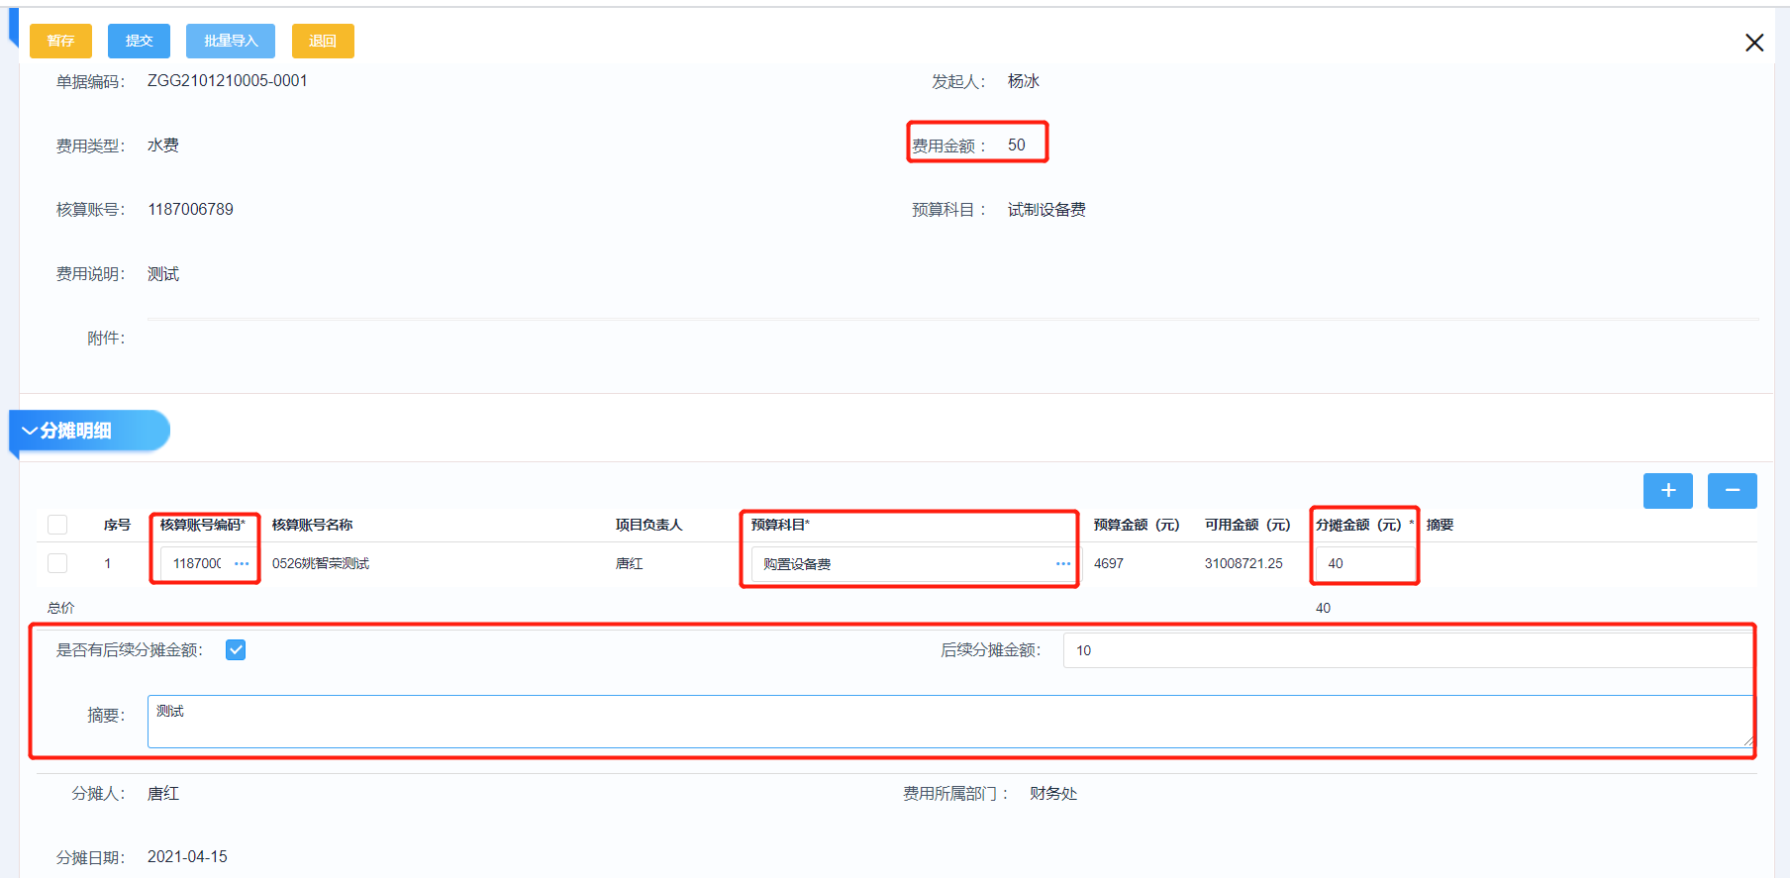
公共费用分摊标准操作及流程
1、费用分摊处理人：核对分摊信息是否正确，将该笔费用分摊到本课题组核算帐号，选择支出此费用的预算科目、分摊金额。如分摊到多个核算帐号点击+，或者批量导入。不勾选“是否有后续分摊”。
注意：添加附件2、《水电费计费表-半导体所》。
2、核算帐号负责人、部门负责人：对分摊结果进行审核。
综合财务—业务审核—部门费用分摊审批

Slide 12
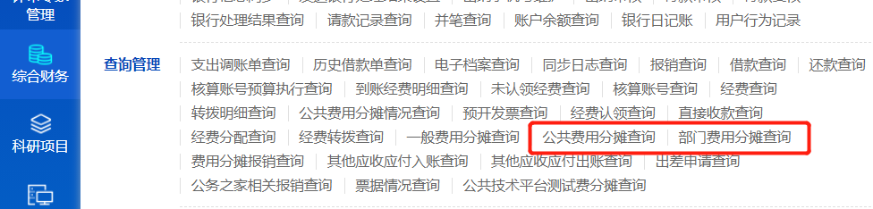
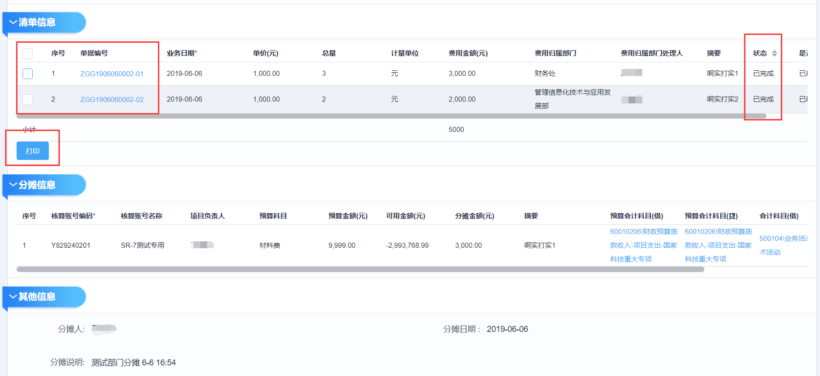
步骤4、公共费用分摊标准操作及流程
分摊单据打印及查询：业务审批完成后，进行单张打印或批量打印。查询管理—部门费用分摊查询
可查看分摊部门的分摊状态，并可以查看清单中分摊情况（核算帐号、是否生成凭证、分摊的金额摘要以及会计科目等）

Slide 13
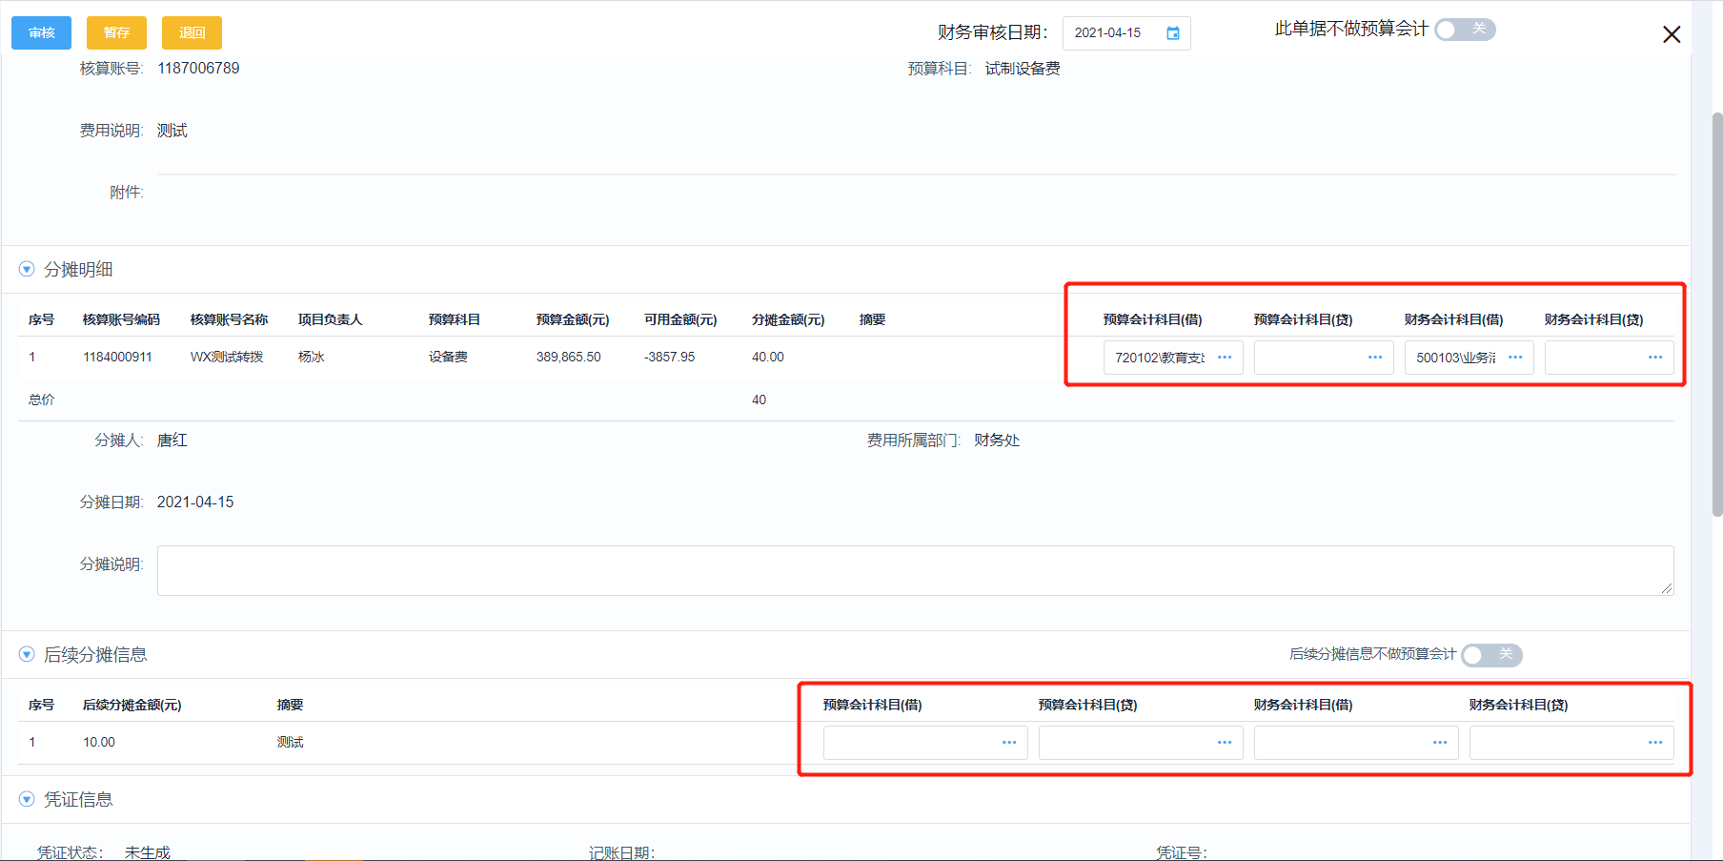
步骤5、公共费用分摊标准操作及流程
财务审核：业务审批完成后，财务在部门费用分摊财务审核中，进行审核，选择会计科目，审核通过后直接生成凭证

Slide 14
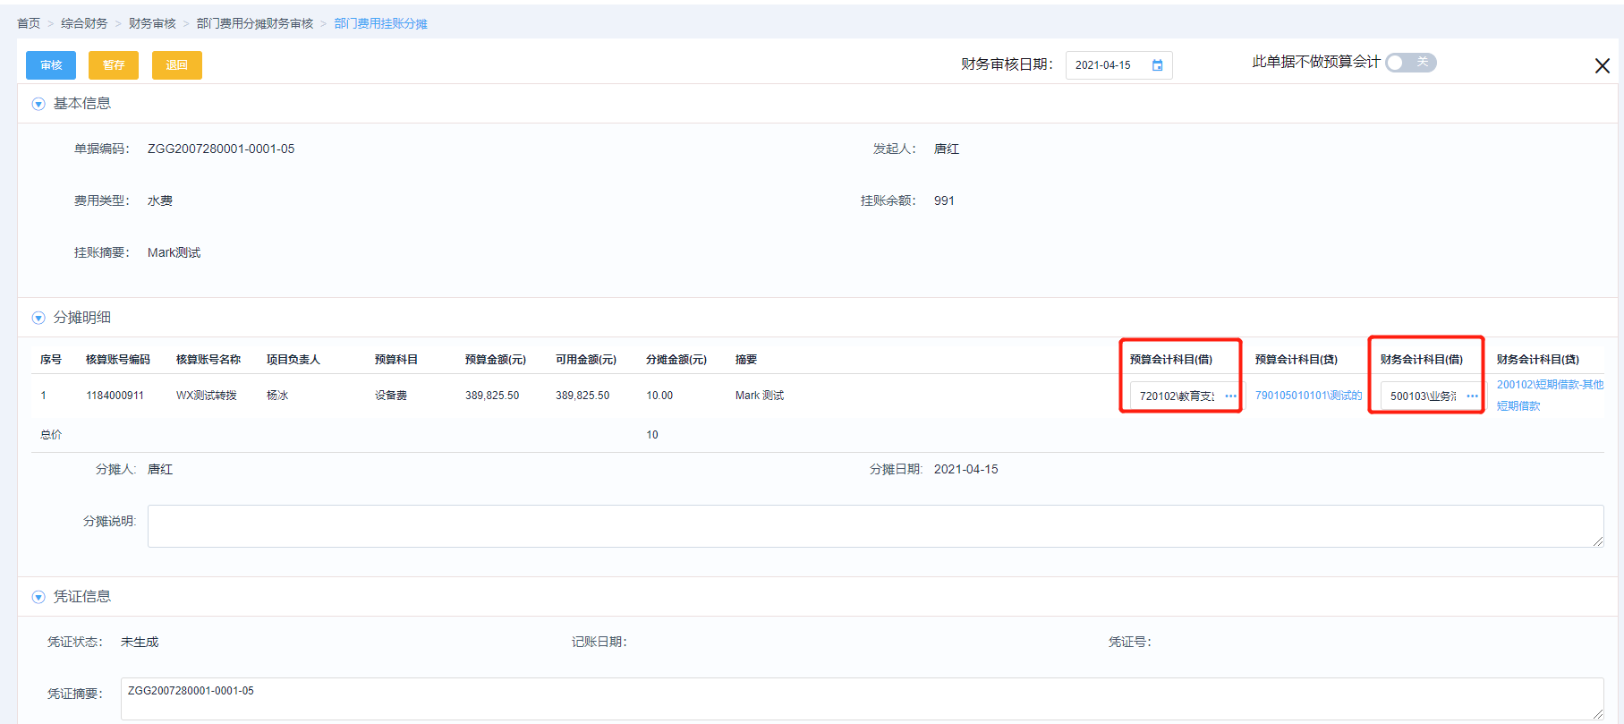
公共费用分摊标准操作及流程

Slide 15
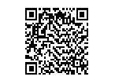
 |  |  | 中国科学院半导体研究所
 |  |  | 公共费用分摊与成本计量清单
ZGG2506050001 |  |  |  |  |  | 日期： |  | 2025-06-05 |  |  |  |  |  |  |  | 单位：元
经办人 |  | 苗壮 |  | 员工号 |  | 1234 |  | 所属部门 |  | 基建园区后勤保障部
核算账号编码 |  | 1181000021 |  | 核算账号名称 |  | 电费管理（慕东） |  | 预算科目 |  | 合计
费用类型 |  | 电费 |  | 费用金额 |  | 10.30 |  | 费用说明 |  | 2025年上半年电费
序号 | 业务日期 |  | 单据编号 |  | 费用金额 |  | 费用归属部门 |  |  | 费用归属部门经办人 | 核算账号名称 | 预算科目 |  |  | 分摊金额 | 摘要
1 | 2025/06/05 |  | ZGG2506050001-0001 |  | 10.30 |  | 固态光电信息技术研究室C |  |  | 张三 | Y74JJ00045 间接经费 | 合计 |  |  | 10.30 | 2025年上半年电费
本次分摊合计 |  |  | 10.30 |  |  |  | 入账金额大写 |  |  | 壹拾圆叁角
序号 | 审批节点 |  |  | 审批人 |  | 审批时间 |  |  | 审批意见
1 | 财务处审核并指定会计科目 |  |  | 宋玮 |  | 2025-06-05 |  |  | 同意。
2 | 部门负责人 |  |  | 张韵 |  | 2025-06-05 |  |  | 同意。
3 | 核算账号负责人 |  |  | 张韵 |  | 2025-06-05 |  |  | 同意。
申请人: |  | 苗壮 |  |  |  |  |  |  |  |  |  |  |  |  | 财务审核：

Slide 16
注意事项：
为满足课题审计的需要：
1、填写的数据要仔细核对检查后，再提交
2、规范摘要和说明的格式：2025年上半年电费、
2025年上半年水费
3、尽量使用多个课题承担
4、必须添加
附件1 各科室各房间各表的查表数、计算公式、合计金额的明细表
附件2《水电费计费表-半导体所》

Slide 17
感谢聆听 !

